Slide 1
CCTV를 활용한 이상행동 신고 시스템
SSAC 1팀 팀장: 오재동 팀원: 윤지원 신나정

Slide 2
0. 목차
│
01. 프로젝트 배경
02. 프로젝트 팀구성 및 역할
03. 프로젝트 수행 절차 및 방법
04. 프로젝트 수행 결과
05. 느낀점

Slide 3
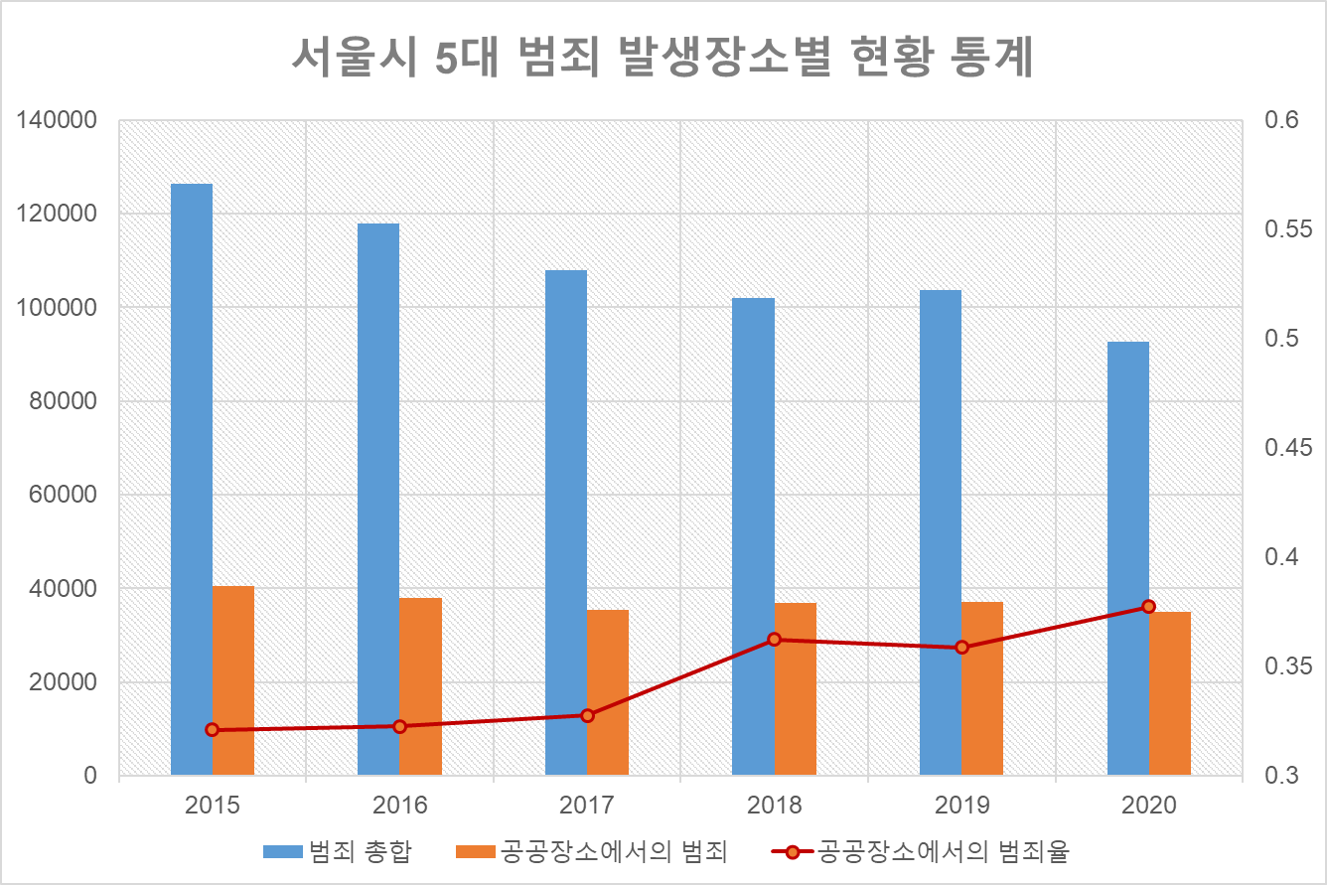
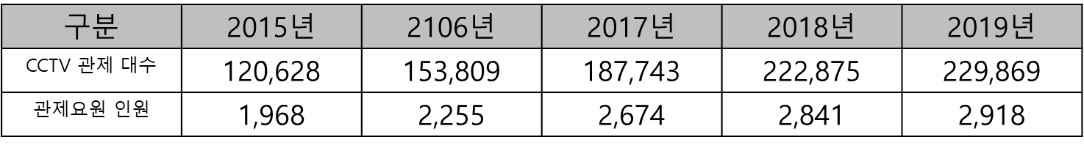
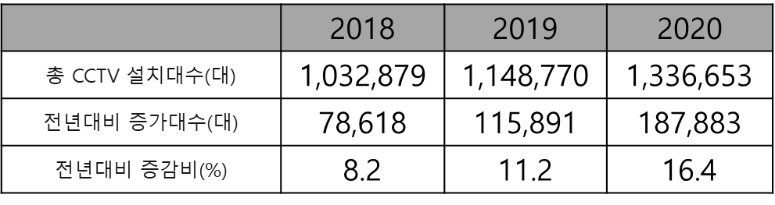

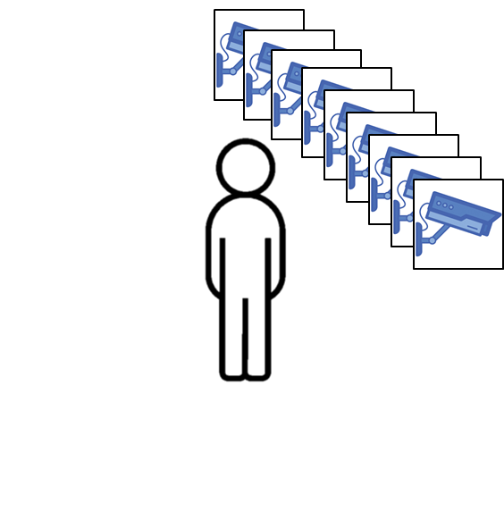
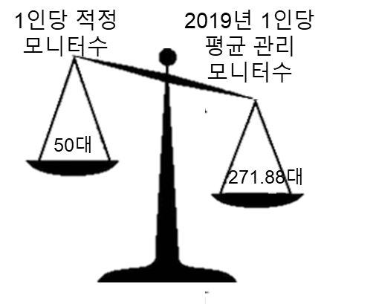
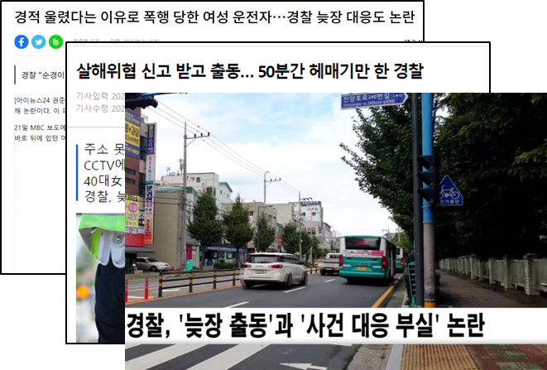
01. 프로젝트 배경
과제 개요
│
공공장소에서의 범죄증가 및 CCTV 증설
CCTV 관제증가
총 범죄 감소
공공시설 범죄 증가
CCTV 증가
감시 및 대처 현황
늦은 대처의 원인
1. 사건 발생 후 접수
과정에서 시간소요
2. 사건발생 위치 파악
어려움
3. 감시요원의 모니터링
업무 초과로 인한
사각지대 발생
1인당
271.88대 감시
감시요원 담당 관리 모니터 수 초과
늦장 출동 등으로 인한 경찰의 미흡한 대처
추가고민
Notes:
2021년 서울특별시 출처 통계를 확인해본 결과 총 범죄는 감소하는 반면 공공시설에서의 범죄는 증가하는 추세를 보였다. 사회적으로 안전망을 구축하기 위해 CCTV 관제를 증가시키는 양상을 보임. 공공안전을 위해 감시요원을 배치하고 있으나
기본적으로 감시요원의 1인당 적정 모니터링 수는 50대임에 반해 271대를 모니터링하며 과잉업무를 하는 것으로 나타났다. 이 밖에 공공보안을 위협하는 요소로 경찰이 사건발행을 늦게 접수하거나 목적지를 정확하게 알지 못하고 출발하는 등 미흡한 대처로 문제를 야기하는 것도 하나의 원인으로 꼽혔다
참조자료
서울특별시_서울시 5대 범죄 발생장소별 현황 통계 2021
국회입법조사처_CCTV 통합관제센터 운영실태 및 개선방안 2019
행정안전부_공공기관 CCTV 설치 및 운영대수 2020

Slide 4
01. 프로젝트 배경
과제 목표
│
CCTV가 설치된 공공장소에서 특정 범죄 행위(폭행, 절도, 방화 등) 발생 시, 가까운 경찰서로 범죄 유형 및 영상을 제공함으로써 경찰의 신속한 초동대응과 범죄 피해 최소화 기대
위급한 범죄상황을 탐지하여 신속한 대응을 지원하는
“AI 기반 범죄 행위 탐지 및 신고” 시스템 개발
DATA | MODEL | SERVICE
공개 데이터셋을 활용하여 데이터 품질 안정화 UCF Crime | 이상행동(폭행, 절도, 방화) 탐지를 위한 딥러닝 기법 활용 C3D | 문자 신고 서비스 이상행동이 탐지된 CCTV 위치 주소와 이상행동 유형 제공

Slide 5
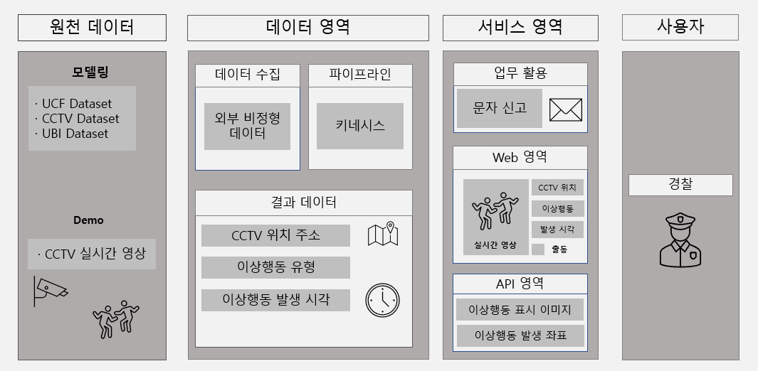
01. 프로젝트 배경
프로젝트 개요
│
멘토님 문의
파이프라인
키네시스 수정
개발 예정

Slide 6
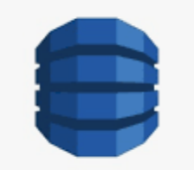
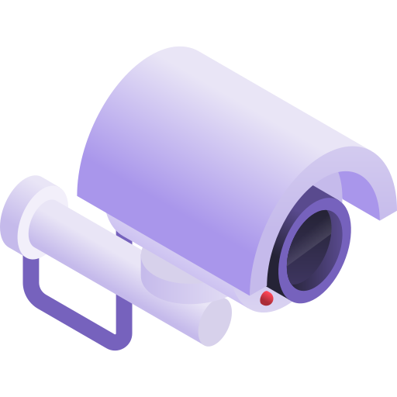
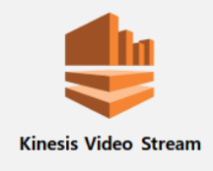




01. 프로젝트 배경
프로젝트 구조
│
DynamoDB
CCTV 영상 송출
(시연) Web Cam
Kinesis Video Streams
EC2
학습 데이터 전송
SNS
학습 모델 저장
UCF crime dataset
S3

Slide 7





01. 프로젝트 배경
기대 효과
│
“AI 기반 범죄 행위 탐지 및 신고” 시스템
SMART CCTV
AUTO-REPORT
POLICE
SAFE
딥러닝 모델을 통한
범죄 상황 탐지
이상행동 확인 시
112 자동 신고
CCTV로부터 전달 받은
정보를 토대로 신속한 출동
범죄 피해자의 피해 최소화
및 공공의 안전 증대

Slide 8
02. 프로젝트 팀구성 및 역할
프로젝트 팀 구성
│
이름 | 역할
오재동 (팀장) | 데이터 전처리 및 정규화 데이터 모델링 AWS Service 관리 및 구축
신나정 (팀원) | 데이터 수집 데이터 전처리 데이터 전송 AWS 구축
윤지원 (팀원) | WBS 관리 AWS 구축

Slide 9
03. 프로젝트 수행 절차 및 방법
전체 개발 일정
│
구분 | 기간 | 활동 | 비고
사전 기획 | 21.12.16 ~ 22.01.16 | 서비스 선정 서비스 아키텍처 설계
데이터 수집 | 22.01.03 ~ 22.01.30 | 알고리즘 조사 데이터 선정 및 수집
데이터 전처리 | 22.01.03 ~ 22.01.30 | 데이터 정의서 작성 데이터 정제
모델링 | 22.01.24 ~ 22.02.08 | 모델 선정 모델 개발환경 구축 모델 구축 모델 성능 평가
서비스 구축 | 22.01.17 ~ 22.02.07 | AWS 시스템 구축
총 개발 기간 | 21.12.16 ~ 22.02.08 (총 55일)

Slide 10
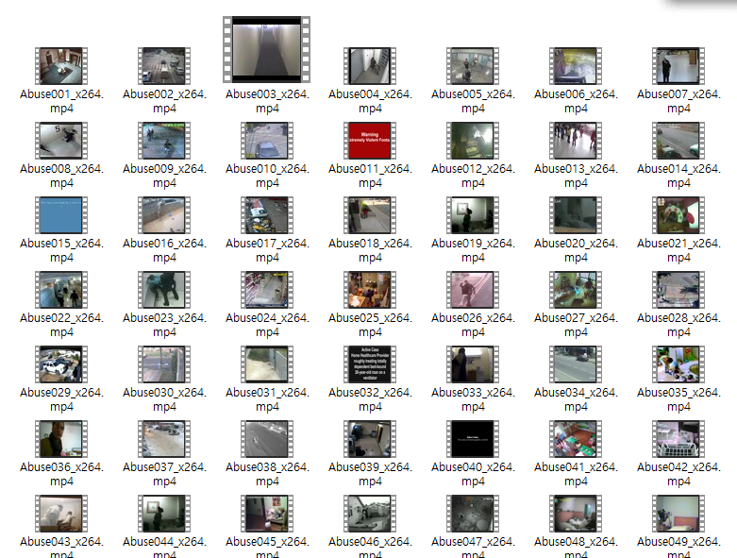
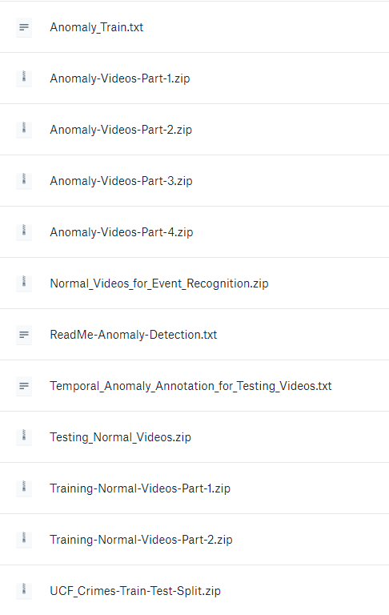
04. 데이터 소개
데이터 소개
│
UCF 데이터셋 구성
데이터 명: UCF-Crime Dataset
데이터 구성
13가지 이상행동 유형별 영상 폴더
Abue, Arrest, Arson, Assault, Burgalry, Explosion, Fighting, RoadAccidents, Robbery, Shooting, Shoplifting, Stealing, Vandalism
정상행동 영상 폴더
Annotation txt 파일
학습에 사용할 train 영상 txt 파일
영상 정보
영상크기 : 너비 320, 높이 240
FPS : 30
Notes:
Temporal_Anomaly_annotaion_for_Testing_Videos.txt
30fps 영상
ex) Abuse028_x264.mp4 Abuse 165 240 -1 -1
- 첫번째 컬럼: 영상이름
- 두번째 컬럼: 라벨링 된 이상행동 유형
- 세번째 컬럼: 이상행동이 시작하는 프레임 순서
- 네번째 컬럼 이상행동이 끝나는 프레임 순서
#-1은 이상행동이 없음을 의미
- 다섯번째 컬럼 : 다음에 발생하는 이상행동 구간이 시작되는 프레임
- 여섯번째 컬럼: 다음에 발생하는 이상행동 구간이 끝나는 프레임
######
The first column is the name of the video
- The second column is the name of the anomalous event
- The third column is the starting frame of the event (you will have to convert each video to image frames first)
- The fourth column is the ending frame of the event.
- For videos in which second instance of event occurs, fifth and sixth contains starting and ending frames of second instance.
Negative number means no anomalous event instance. In this example, abuse (instance) only occurs once.
Note: Ours videos have 30 frames per second.

Slide 11
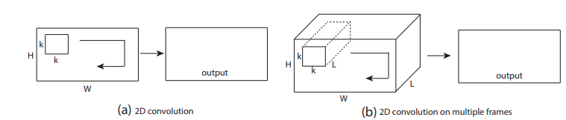
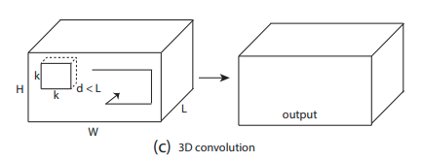
04. 프로젝트 수행 결과
모델 개요
│
C3D (Convolutional 3D)
기존 2차원 커널을 3차원으로 확장하여 사용하는 네트워크
Input Data의 시·공간적 특징을 추출하는데 주로 사용한다.
기존의 2D Convolution
3D Convolution

Slide 12
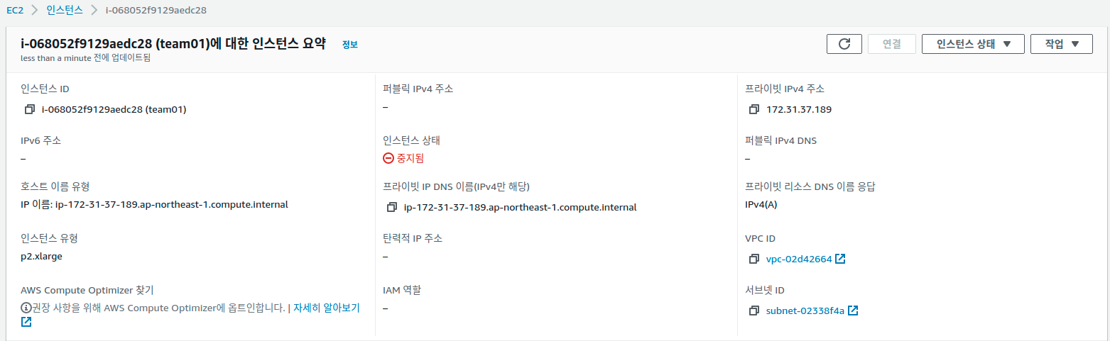
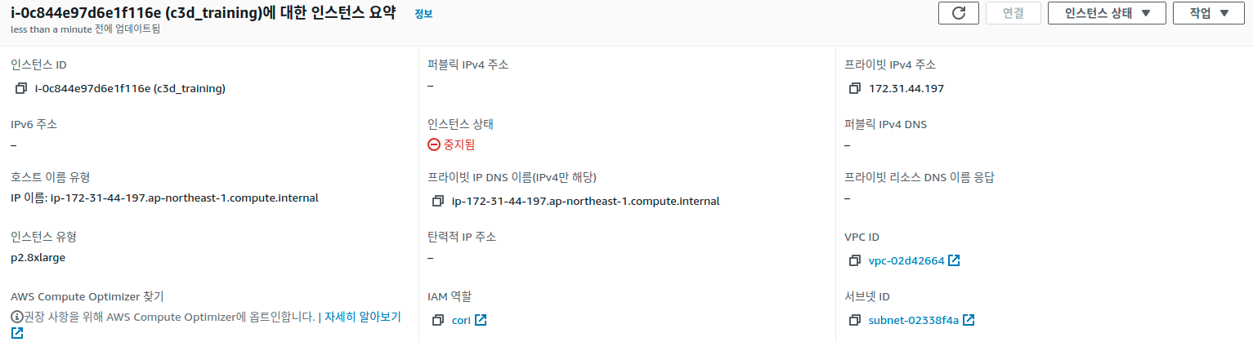
04. 프로젝트 수행 결과
│
모델 개발 환경 - ec2
통합 구현 환경 - p2.xlarge, ubuntu 18.04
모델 학습 환경 - p2.8xlarge, ubuntu 18.04

Slide 13
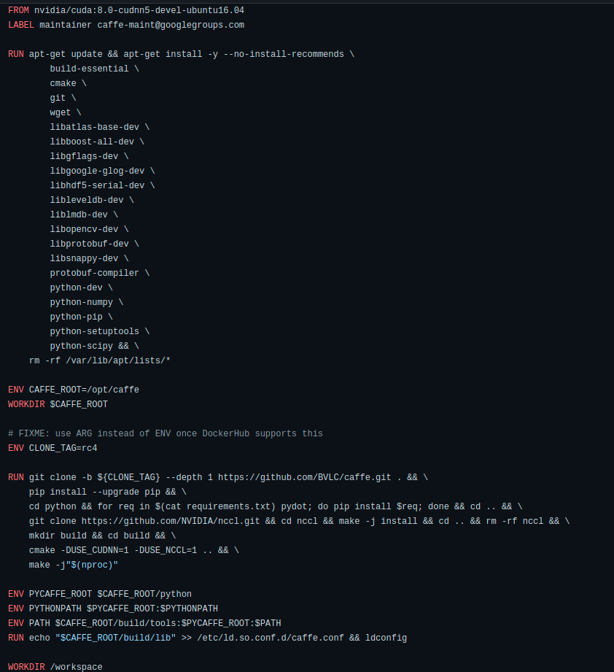

04. 프로젝트 수행 결과
│
모델 개발 환경 - docker
CUDA 8.0, CUDNN 5.0, Ubuntu 16.04 환경의 bvlc/caffe: GPU docker image를 이용한 개발 환경 구축
Python: 2.7.12
Caffe: 1.0.0 version 사용

Slide 14
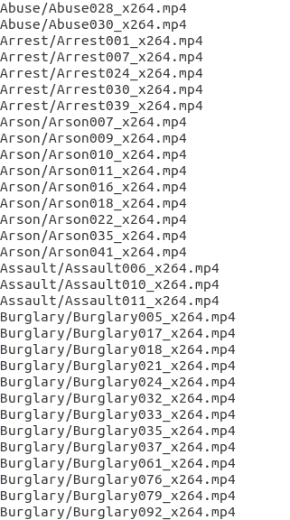
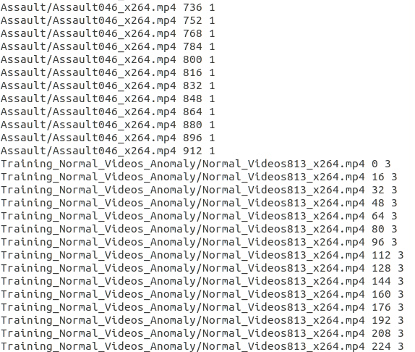
04. 프로젝트 수행 결과
데이터 전처리
│
[폭행, 방화, 절도, 정상] 범주의 비디오 추출
각 비디오에
16 프레임마다
레이블 표시
원본 데이터
C3D Network Input Data

Slide 15
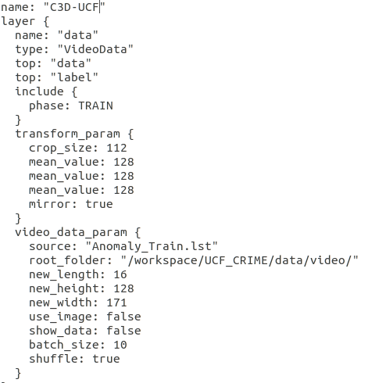
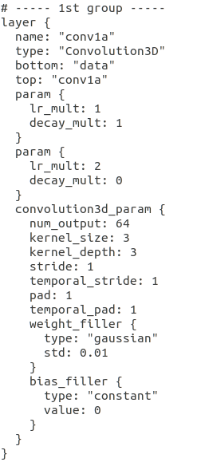
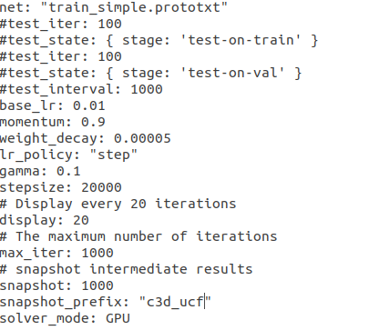
04. 프로젝트 수행 결과
│
Model Input Data
모델 학습에 사용할 데이터들의 위치, 모델 구조 등을 정의한 prototxt 파일
학습 관련 파라미터를 정의한 prototxt 파일
위 파일들을 이용하여
GLOG_log_dir = "./LOG_TRAIN/" ../../build/tools/caffe.bin train --solver=solver.prototxt --gpu=0 학습 수행

Slide 16
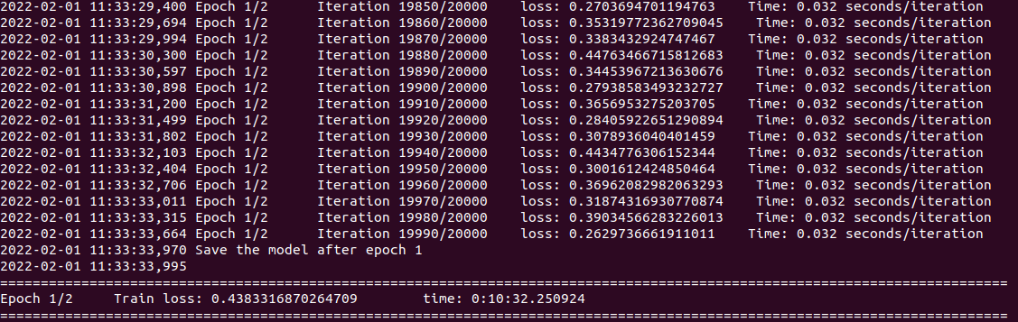
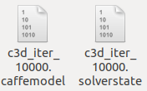
04. 프로젝트 수행 결과
│
model training
모델 학습 결과
모델 로드하는 과정에서 위와 같은 오류 발생 .. 원인 찾지 못함

Slide 17
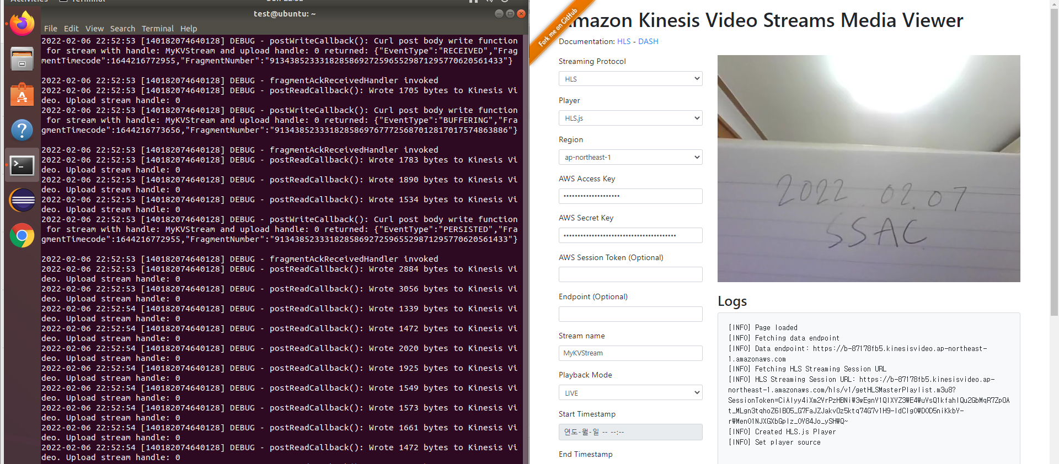
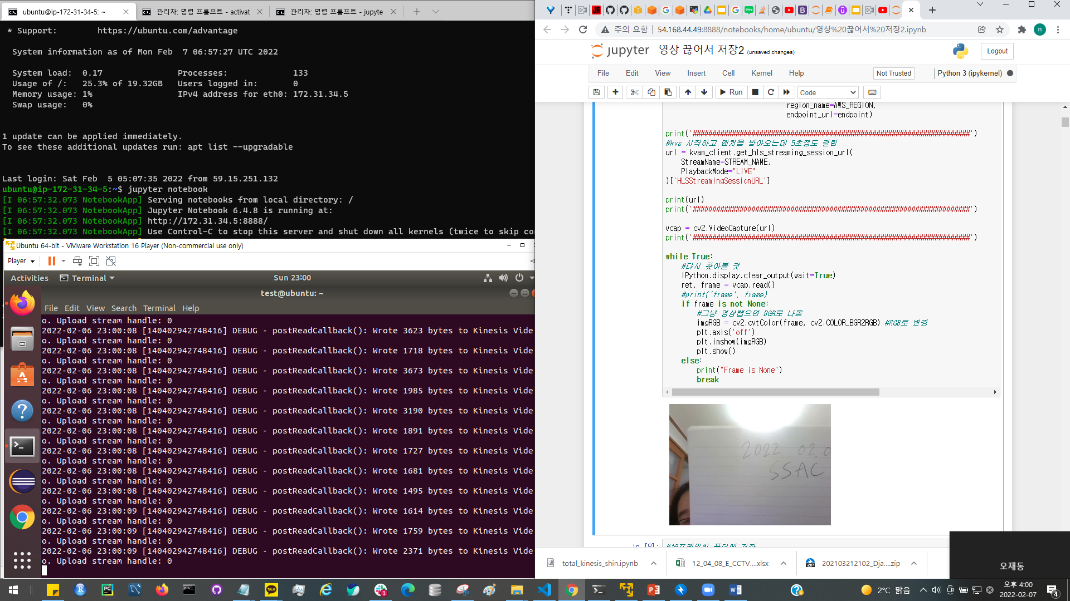
04. 프로젝트 수행 결과
Demo
│
Process
kinesis video stream
jupyter notebook(모델)
gstreamer
boto3
Ubuntu 18.04.6 LTS
Access Key
Secret Access Key
STREAM_NAME
…
실시간 영상
HLSStreaming
SessionURL
docker
VMware workstation 16
AWS ec2
windows 10 pro
windows 10 pro
producer
client
(producer 결과창)
(client 결과창)
Notes:
4개의 스택으로 producer 환경을 구축하고 gstreamer를 이용해 실시간 영상을 전송.
이후 boto3를 통해 실시간 영상의 주소인 HLS(Http Live Streaming) URL을 통해 영상을 client에서 수신
좌측의 producer에서 생성한 영상을 viewer로 확인할 수 있었고 ec2에서 client가 영상을 수신할 수 있음을 확인

Slide 18
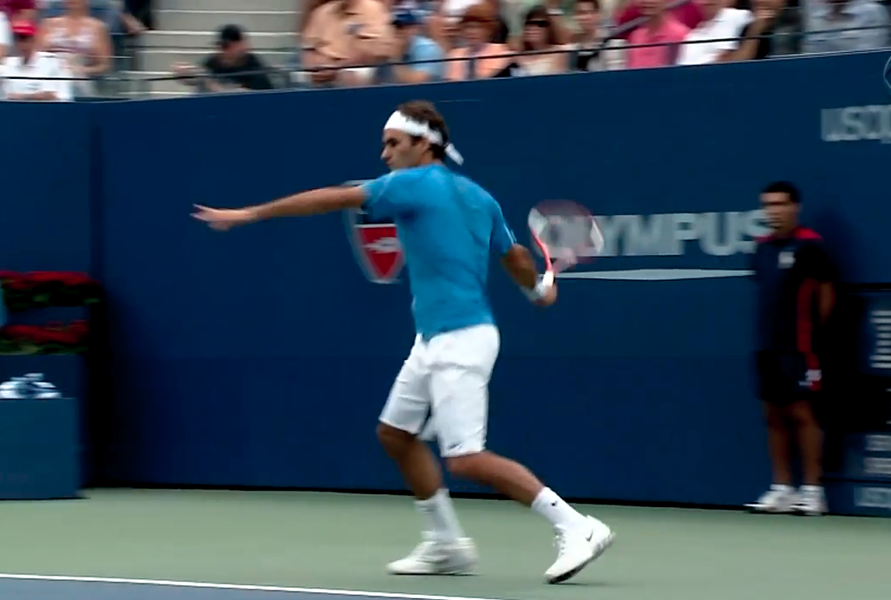
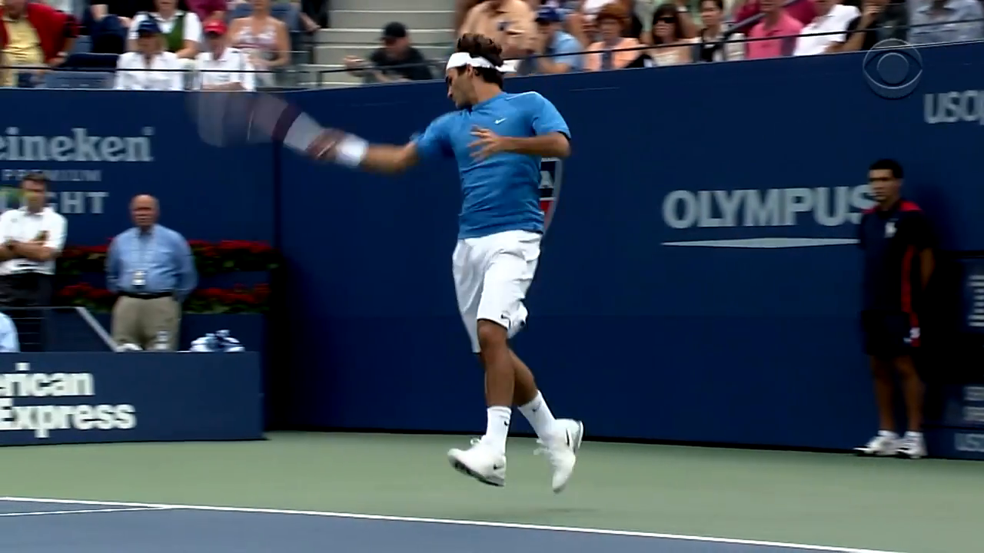
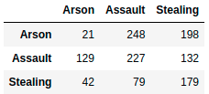

04. 프로젝트 수행 결과
model
│
16 Images
3D Conv
해당 모델이 예측한 값을 사용하여,
이상행동이 특정 횟수 이상 발생하면 문자 발송
confusion matrix

Slide 19
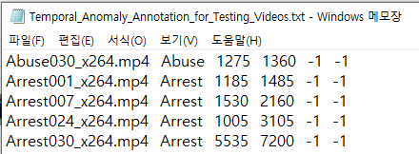
04. 데이터 소개
Temporal Annotation
│
Annotation 데이터 구성
영상 이름
Label
이상행동시작 Frame
이상행동 끝 Frame
추가로 발생하는 이상행동의 시작/끝 프레임
* ‘-1’은 이상행동 없음

Slide 20
04. 프로젝트 수행 결과
Front
│
제한적으로 문자를 보내기 위해 annotation 데이터를 기준으로 이상행동 발생 기준 정의
Temporal_Anomaly_annotaion_for_Testing_Videos.txt 파일 참고
각 이상행동 유형별 구간 프레임 수 평균(소수점 둘째자리까지)
Arson | 841.22
Assault | 2615.33
Stealing | 966.0
3가지 행동 평균 프레임 수 | 1474.18
이상행동 유형별 구간 프레임 재생시간 기준
Arson | 28 초
Assault | 87 초
Stealing | 32 초
3가지 행동 평균시간 | 49초
이상행동 유형별 구간 clip 기준 (16 frame당 추론값 하나 검출)
Arson | 52번
Assault | 163번
Stealing | 60번
3가지 행동 평균 clip 수 | 92번
시급성 우선 : (Arson) 52 clip
정확도 우선: (Assault) 163 clip
→ (가장 작은 clip 수) 52 clip 채택

Slide 21
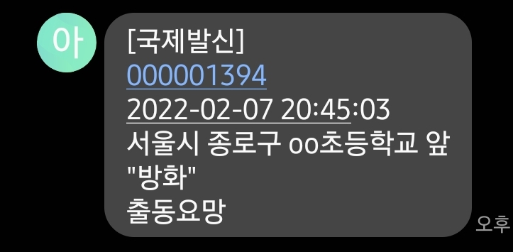

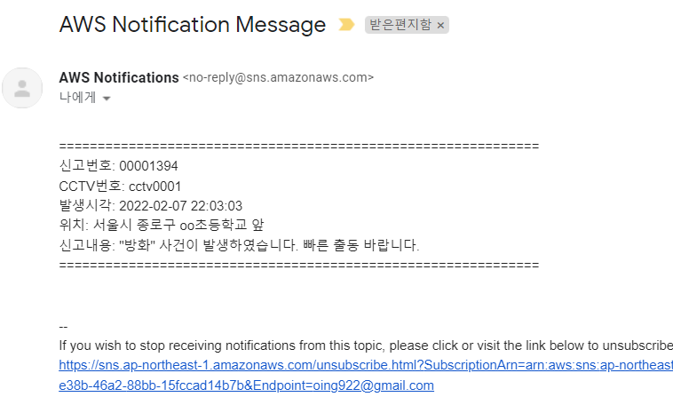
04. 프로젝트 수행 결과
Back
│
28초간 (52개 clips)
이상행동 발생 시,
AWS SNS
(SMS, EMAIL)

Slide 22
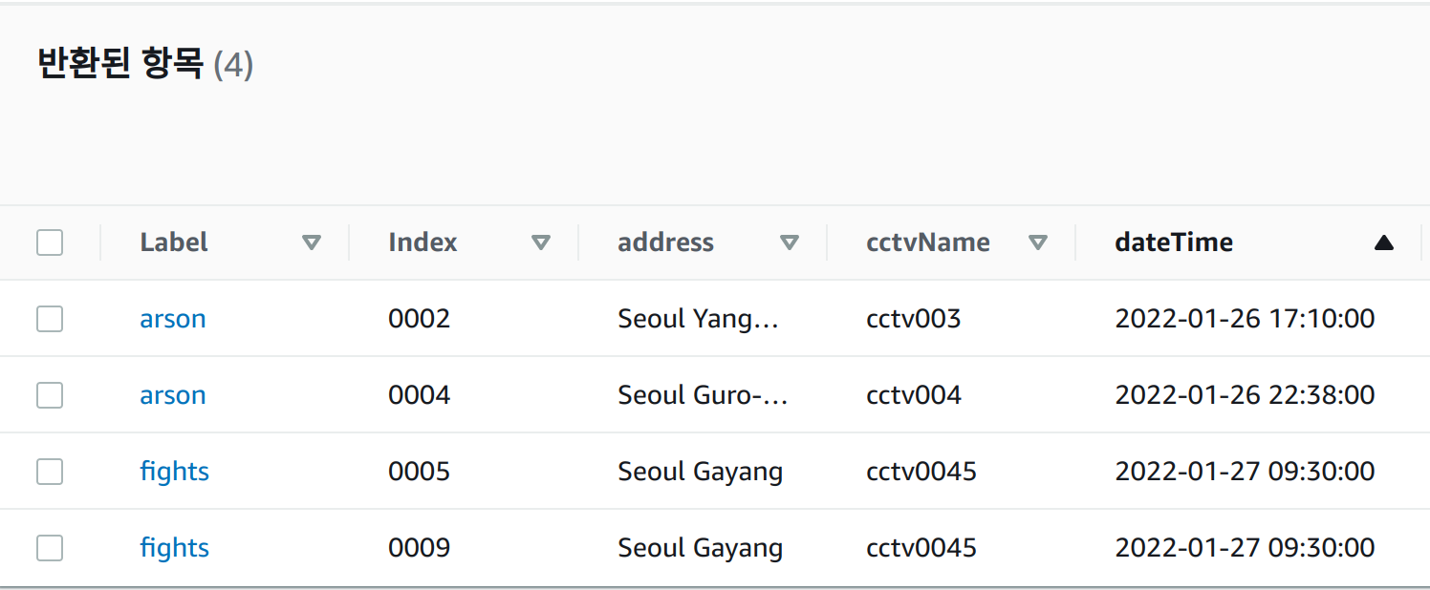

04. 프로젝트 수행 결과
Back
│
28초간 (52개 clips)
이상행동 발생 시,
DynamoDB
DynamoDB Table

Slide 23


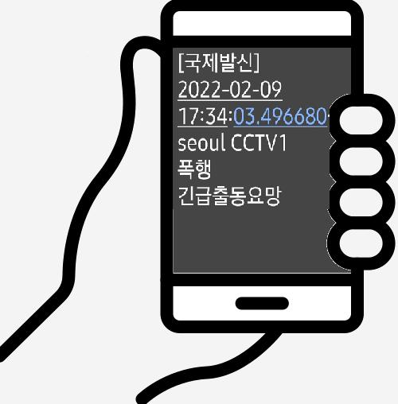
04. 프로젝트 수행 결과
시연 동영상
│

Slide 24
05. 느낀 점
│
구분 | 내용
프로젝트 수행 상 어려움 극복 사례 | - 윈도우 환경에서 kinesis video stream 환경구축에 어려움이 있었으나 vmware에서 환경을 구축해 극복
프로젝트에서 잘한 부분 | - 로컬환경에서 진행할 수 있었던 부분들을 AWS 환경에서 진행
프로젝트에서 아쉬운 부분 | - 웹서비스를 구현하지 못함 - 학습한 모델을 로드하는 과정에서 생긴 오류를 해결하지 못함
프로젝트를 통한 진로 설계, 취업 분야 탐색 등 도움된 사항 | - 클라우드 환경에서 데이터를 처리하기 위한 파이프라인을 설계하고 구현해볼 수 있었음.
느낀 점 | - 새로운 모델에 대해 알 수 있었던 뜻깊은 시간이었고, 팀원들이 열심히 해 줘서 프로젝트 마무리까지 잘 할 수 있었던 것 같다. (재동) - 공동의 목표를 향해 팀원이 협업하여 하나의 서비스를 개발해보니 매우 뿌듯하고 재밌었다. 사회에서 다시 모여 작업하고 싶다. (지원) - 비용에 구애받지 않고 원하는 만큼 AWS를 다뤄볼 수 있는 좋은 경험이었다. (나정)

